Slide 1
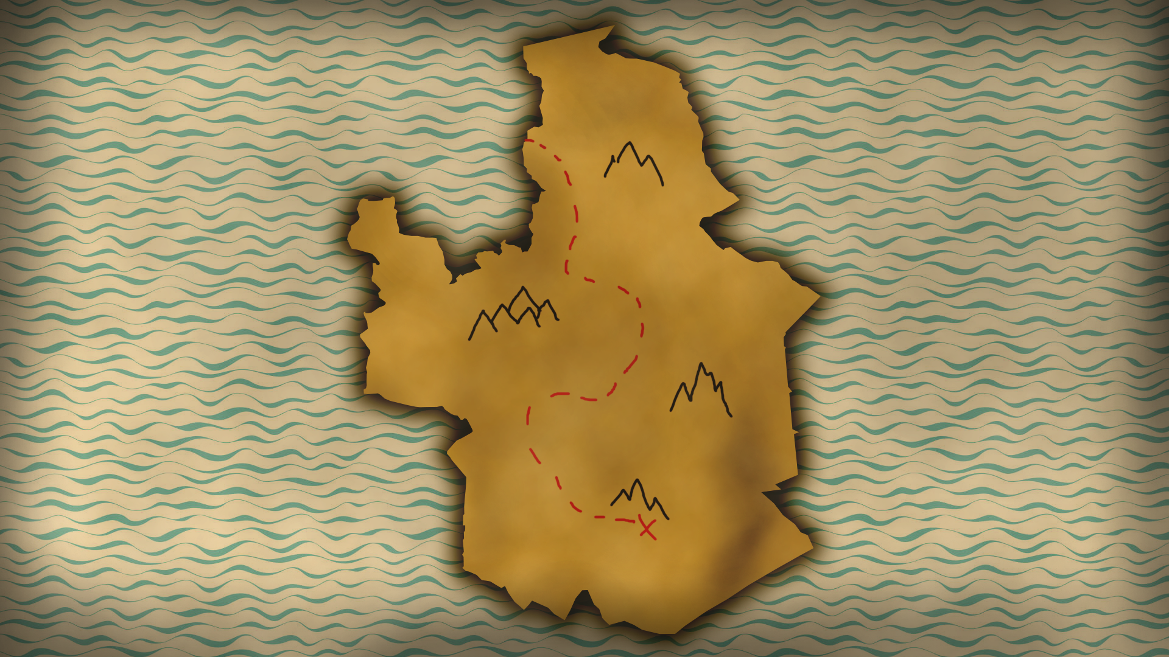
SAMORA
Kaar – Reinhart - Steiger

Slide 2
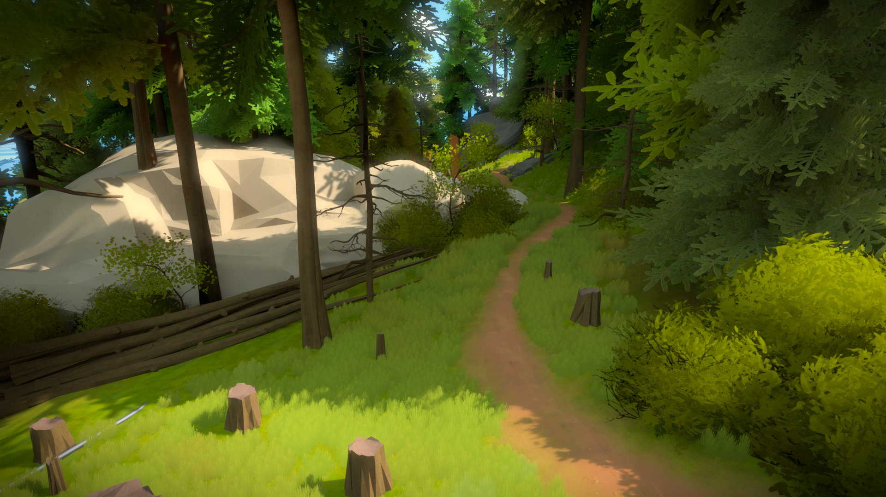
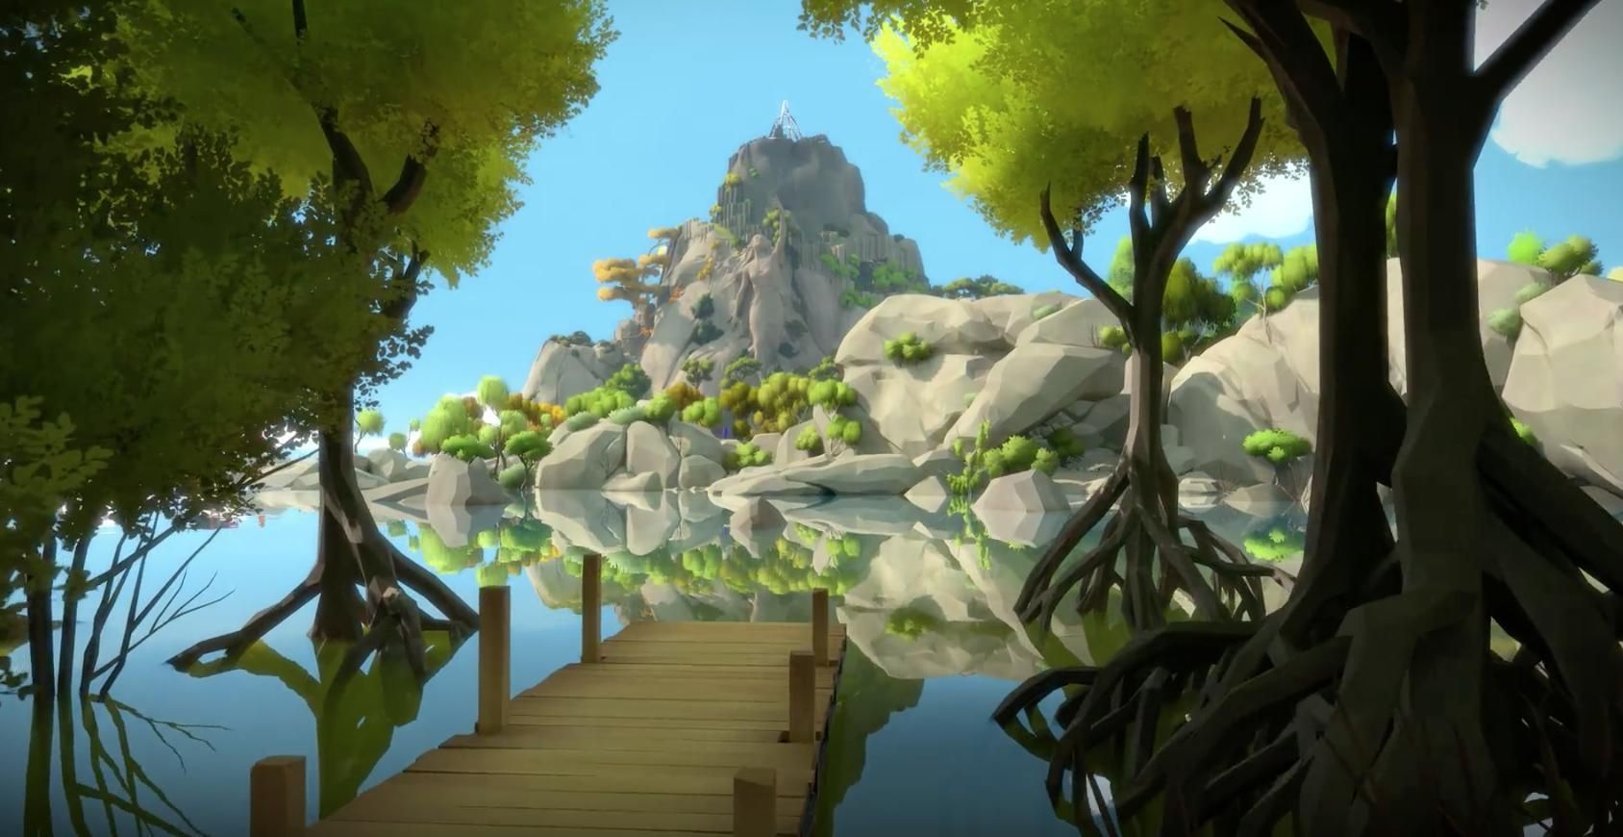
Idee
3D Adventure/Rätselgame
Unity

Slide 3
Story
Reisender Schiffsfahrer entdeckt eine Insel
Tagebuch
Schatz
Ritual

Slide 4
ProjekthinteRgrund

Slide 5
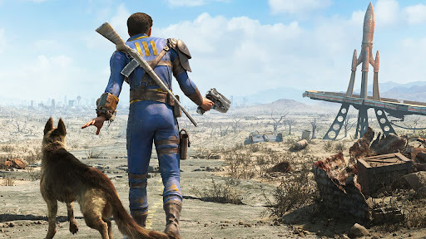
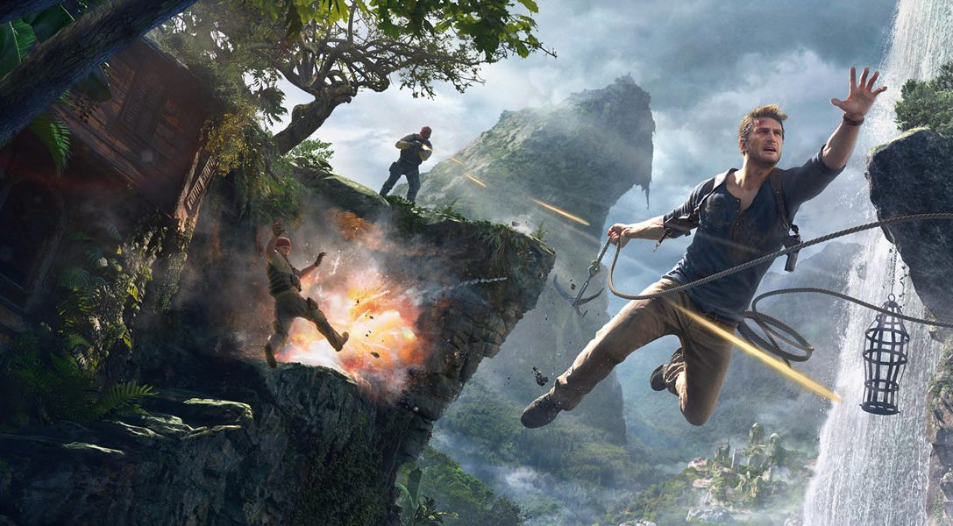
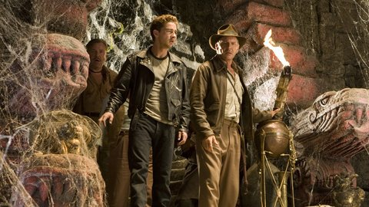
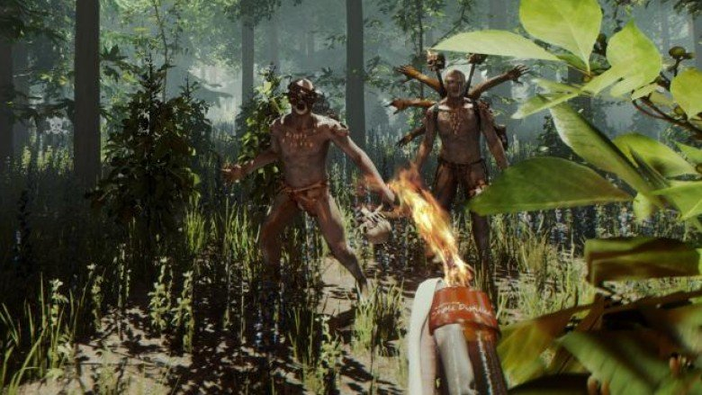
Inspirationen
Fallout4 Uncharted Indiana Jones The Forest

Slide 6

Sinn/Zweck | Wozu soll das Endergebnis dienen?
Das fertige Spiel soll viele Stunden an Spielspaß bieten und den Spieler fordern.
Kunde/Beteiligte | Für wen tun wir das?
Fans von spannenden Abenteuergames und Rätselspielen.

Slide 7
Kriterien | Woran wird das Ergebnis gemessen?
Bis zum Ende des Projektes wollen wir das Spiel marktfertig entwickelt haben.
Endergebnis | Welches Ergebnis soll bis … erreicht werden?
Spielzeit, Spielstandspeicherung, Komplexität der Rätsel, geleistete Arbeit, online Bewertungen

Slide 8
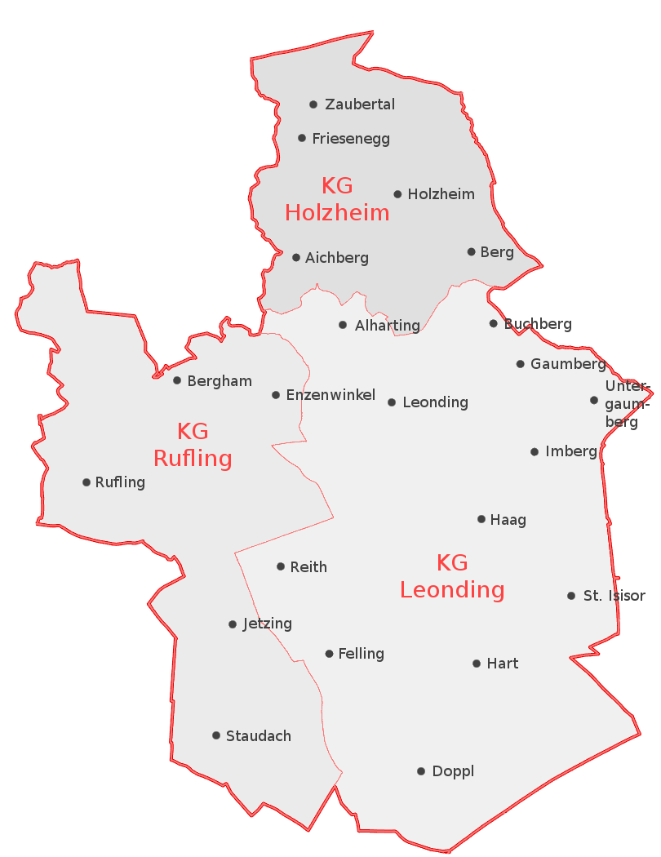

Karte

Slide 9
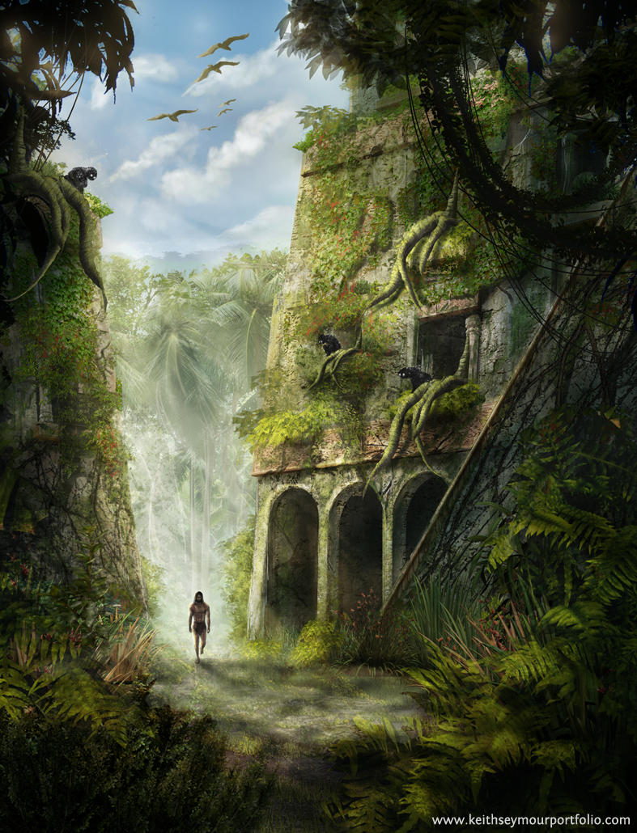
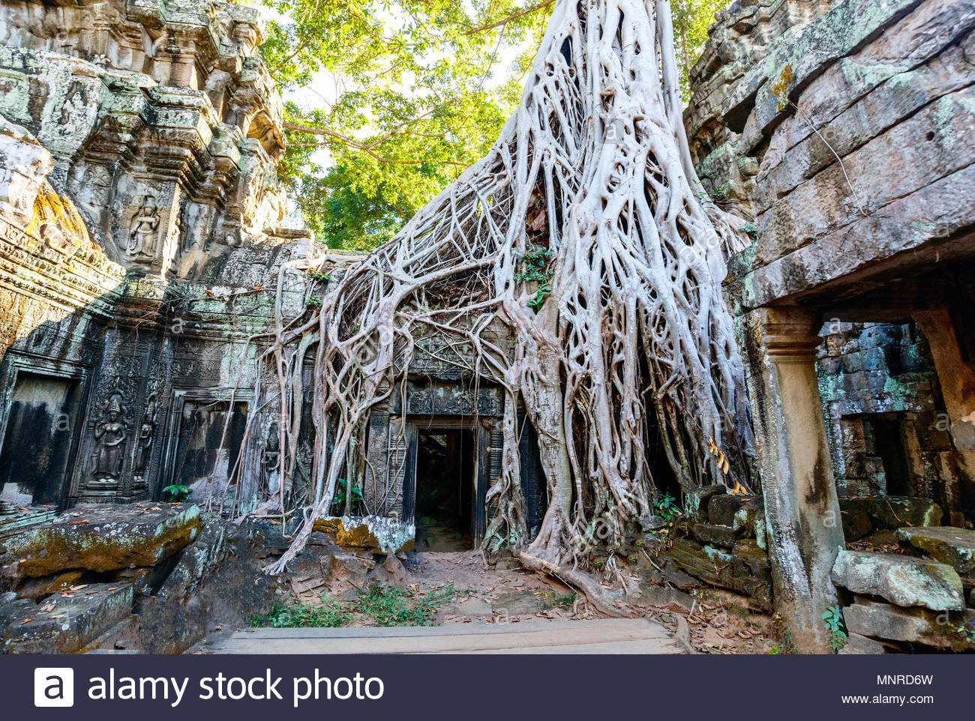
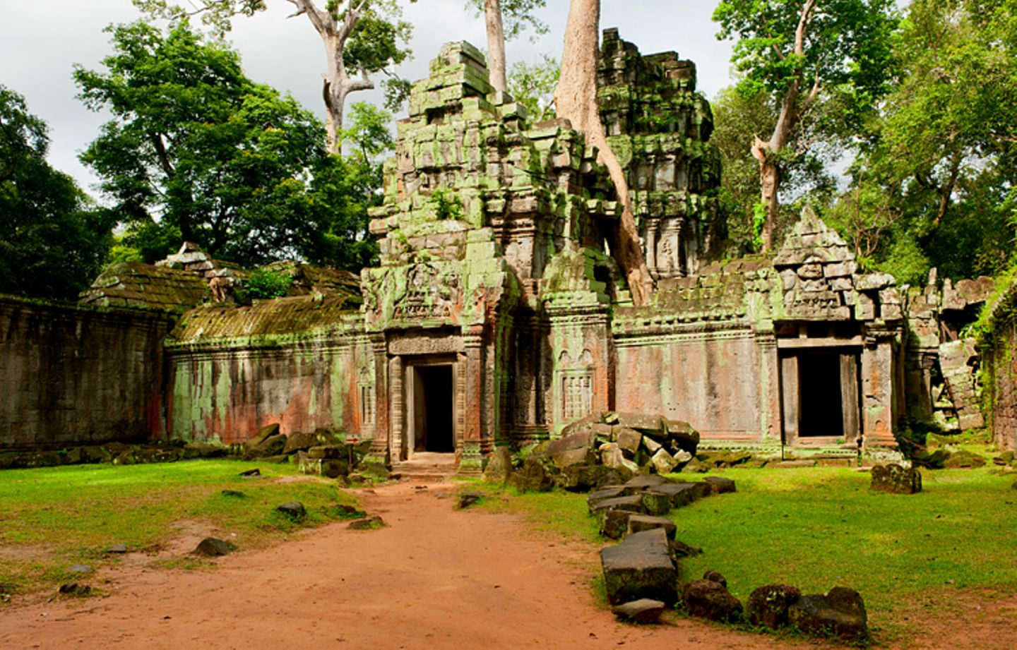
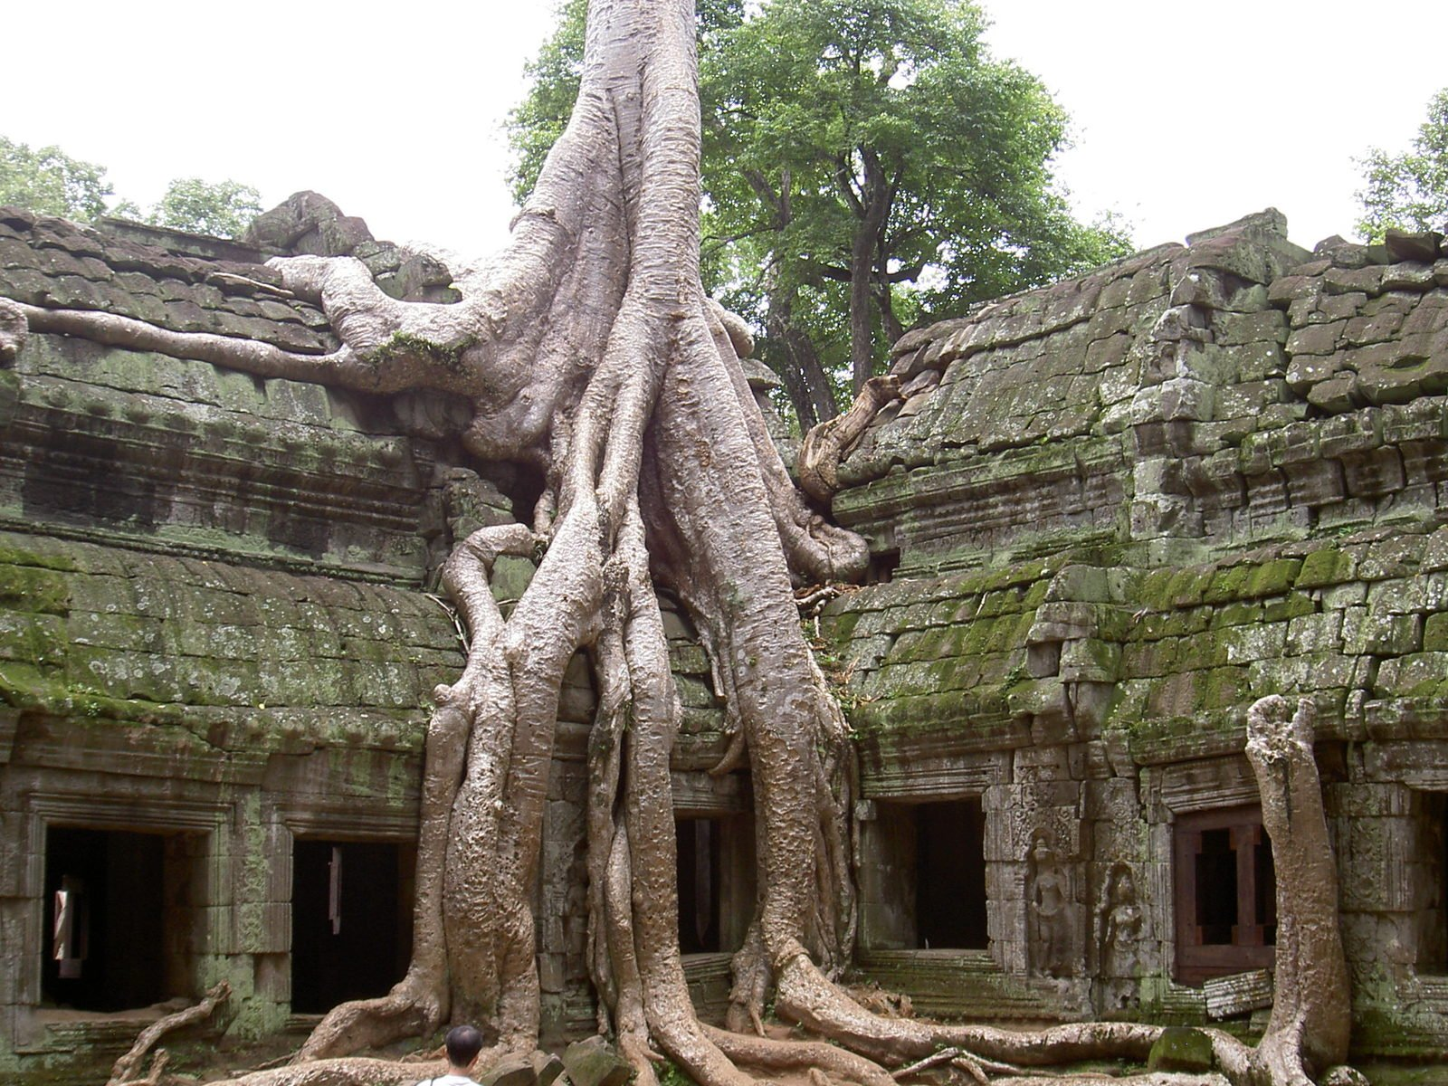
Tempel

Slide 10
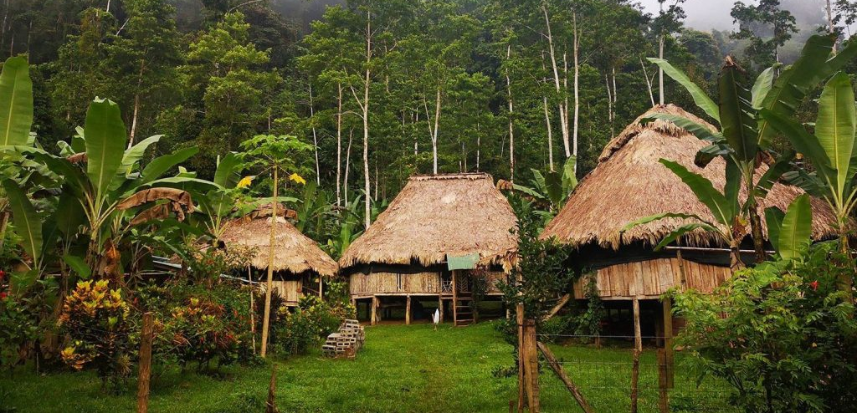
Dorf

Slide 11
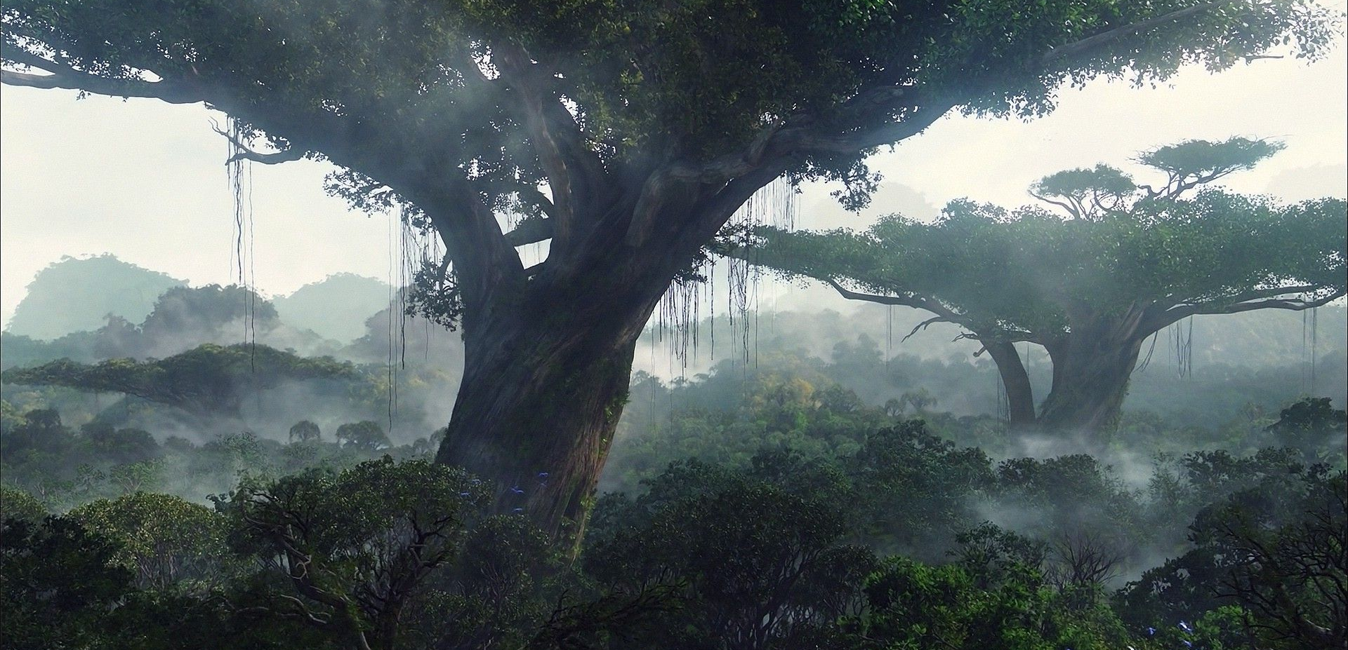
Baum

Slide 13
Fragen?

